Slide 1
Проверка знаний
Какое общее название имеют науки о природе?
естественные;
Перечислите известные вам науки о природе?
астрономия, физика, химия, география, биология;
Что изучает биология?
Биология – это наука о живой природе, изучает разнообразие живых существ, их развитие и связь между собой и неживой природой.

Slide 2
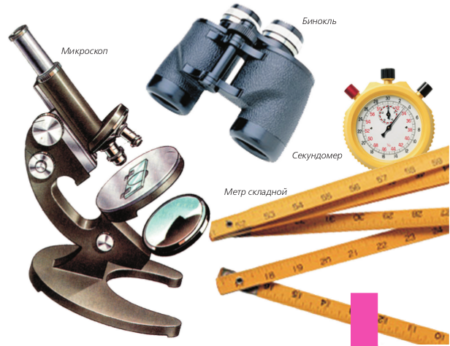
Что изображено на рисунке? Какое отношение имеют предметы изображенные на картинке к наукам?

Slide 3
Методы изучения природы
Тема урока:

Slide 4
Письменно ответить на вопросы
Что такое методы изучения природы –
это способы, которые используют для ее познания
Перечислите главные методы изучения –
наблюдение, эксперимент, измерение
Какие методы изучения были применены в этих примерах:
а) Лен цветет голубыми цветочками только до обеда
Наблюдение
б) Самое крупное соцветие у одной из индийских пальм. Оно достигает в высоту 14 м, его диаметр 12м
Измерение
в) Грязный снег быстрее тает, чем чистый
Эксперимент

Slide 5
Домашнее задание
§2 учить, р/т

